Slide 1


Примэрия села Гайдар,
АТО Гагаузия, Республика Молдова
ОТЧЁТ
О работе примэрии села Гайдар
по обеспечению социально-экономического развития
на подведомственной территории за
2015 год
Киося Илья Георгиевич, примар

Slide 2

УВАЖАЕМЫЕ ЖИТЕЛИ СЕЛА ГАЙДАР!
Мы являемся частью человеческого
сообщества, и, общаясь, выявляем
проблемы, затем совместно решаем их.
Согласно Закона « О местном публичном управлении», представляю Вам отчет примэрии села Гайдар о проделанной работе за 2015 год. Данная презентация рассчитана на широкий круг лиц, и, каждый из Вас, ознакомившись с ней, сможет дать оценку проделанной работе и высказать свое мнение, предложение и т.п.
Главной своей задачей считаю работу, направленную на повышение уровня жизни нашего села, улучшение социально-экономического развития. Постараюсь подвести итоги, останавливаясь на главных делах и проектах, над которыми работала наша Примэрия и проанализировать, что нам удалось сделать и над чем надо ещё поработать.
Хочу отметить, что наш Совет - это слаженный механизм, в котором в единстве и добром согласии работают Совет и примэрия, в котором стал обязательным добросовестный повседневный труд всех работников .
Несмотря на то, что в 2015 году наблюдалось много серьёзных проблем, мы старались находить выход из кризисных ситуаций. На протяжении всего отчетного периода команда примэрии Гайдар с честью выполняла взятые обязательства.
Примэрия и Совет провели значительную работу. Мы старались благоустраивать село, привлекать инвестиции доноров для реализации различных проектов, мы проводили общественно – полезные мероприятия, реализовали социальные программы. Несмотря на это, ещё очень многое нам предстоит сделать, имеем немало задач на будущее.
Обо всем этом хочу отчитаться, представив факты, что было сделано за это время, избрав транспарентность (прозрачность) основным условием деятельности любой структуры.

Slide 3

Структура отчета:
I. Основные показатели социально-экономического развития села Гайдар на 01.01.2016 г.
II. Итоги основной деятельности за 2015 год.
III. Анализ исполнения бюджета за отчетный период.
IV. Достижения примэрии на протяжении 2015 года в области генеральной инфраструктуры.
V. Социальная политика
VI. Землеустройство
VII. Налоги и сборы
VIII. Коммунальное хозяйство
IX.Деятельность местного совета за отчетный период.
X. Поощрения и награды
XI. Культура и спорт
XII. Экология и благоустройство
XIII. Реализация инвестиционных проектов
XIV. Задачи на 2016 год.

Slide 4

I. Основные показатели
социально-экономического развития на 01.01.2016 г.
Территория -50 км²

Slide 5
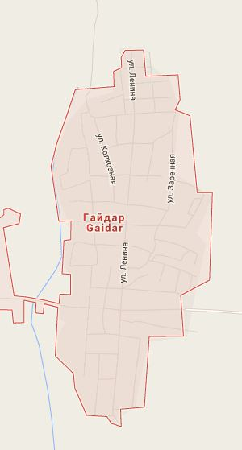
Численность населения- 4605 человек
Из них:

Slide 6

Категории населения

Slide 7

Демографическая ситуация за 2015 год

Slide 8

Демографические показатели
 | Гайдар 2014г | Гайдар 2015г | По Ч-Л р-ну | РМ | АТО Гагаузия | По р-нам
Рождаемость | 11,5(51) | 8,5(39) | 11,0 | 10,9 | 11,6 | 9,7
Смертность | 8,9(41) | 8,5(39) | 10,4 | 11,1 | 11,2 | 12,2
Естественный прирост | 2,2(10) | 0,0 | 0,1(7) | -0,2 | 0,4 | -2,5
Младенческая смертность | 0,0 | 0,0 | 6,6(3) | 9,6 | 4,8 | 8,1

Slide 9

II. Итоги основной деятельности
В 2015 году в примэрию поступило 119 письменных петиций, в том числе на имя совета -88 петиций, на имя примара -31 петиция.
Большинство письменных заявлений поступили по таким вопросам, как:
Опека над несовершеннолетними;
Разрешение благоустройства земельных участков;
Разрешение на строительство дома;
Разрешение на списание и раскорчевку многолетних насаждений;
О предоставлении льготной оплаты за питание детям в д/с;
Об оказании материальной помощи;
Об организации автобусных перевозок детей в д/с;
Разрешение на формирование кадастровых границ земельных участков;
Разрешение конфликтных ситуаций между соседями по границам земельных участков;
О предоставлении в аренду земельных участков;
Спорно-земельные вопросы и др.
Из общего количества поступивших петиций принято решение об удовлетворении 65-ти. В ряде случаев был дан обоснованный отказ с предложением, в случае несогласия, в соответствии со ст. 7 п.3 Закона РМ О подаче петиций № 190 –XIIIот 19.07.1994 г. обратиться в Административный суд. По некоторым петициям, не были приняты решения, в связи с тем, что материалы по данным вопросам находятся в Прокуратуре.
Большинство обращений удовлетворены. Отрадно, что эффективности такой мобильности в решении проблем села и его жителей служит четкое взаимодействие сельского совета и примэрии .

Slide 10

Изданные документы
Год | Обнародовано распоряжений |  | Составлено нотариаль- ных сделок | Рассмотрено петиций | Зарегистрировано актов гражданского состояния
 | По личному составу | По основной деятельности |  |  | Рожде- ний | Смер-тей | Бра- ков
2015 | 72 | 101 | 268 | 119 | 39 | 39 | 22

Slide 11

III. Анализ исполнения бюджета за 2015 год

Slide 12

Структура доходных статей бюджета за 2015 год
№ | Статья | План | % выполнения
111 | Подоходный налог | 201,3 | 111,83
114 | Земельный налог | 261,4 | 81,78
121 | Аренда | 46,5 | 68,38
122 | Прочие сборы | 177,4 | 134,19
151 | Спец. счета | 3000 | 66,67
ИТОГО | Собственные доходы | 686,6 | 98,1
 | Трансферты | 4029,4 | 119,2
 | Всего доходы | 7716,2 | 70,9

Slide 13
Доли постатейных расходов
 | 2015 год
 | План | % выполн.
Заработная плата+отчисления, тыс.лей | 2599,8 | 94,01
Питание, тыс. лей | 333,7 | 99,9
Энергоресурсы, тыс. лей | 81,9 | 79,5
Кап. ремонт, тыс.лей | 67,4 | 134,8
Остальные расходы, тыс.лей | 772 | 77,37

Slide 14
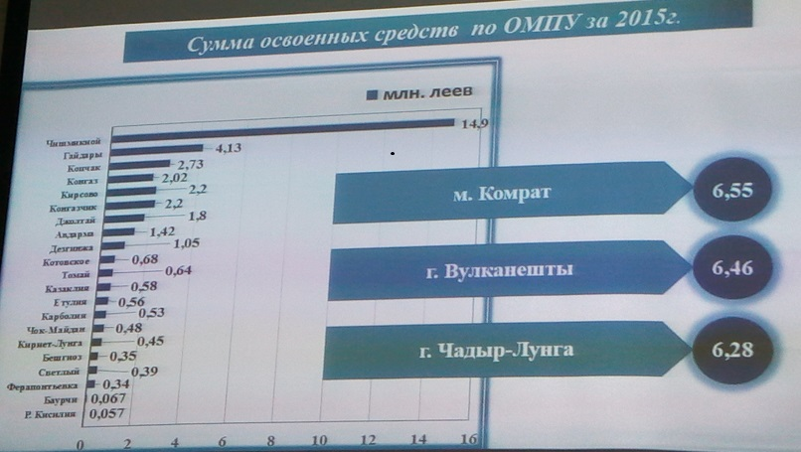

Slide 15

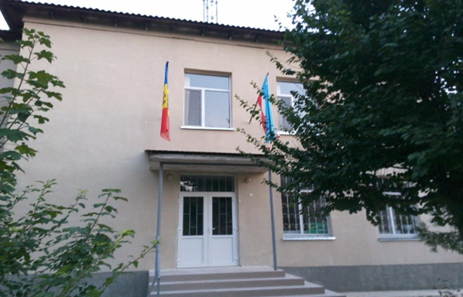
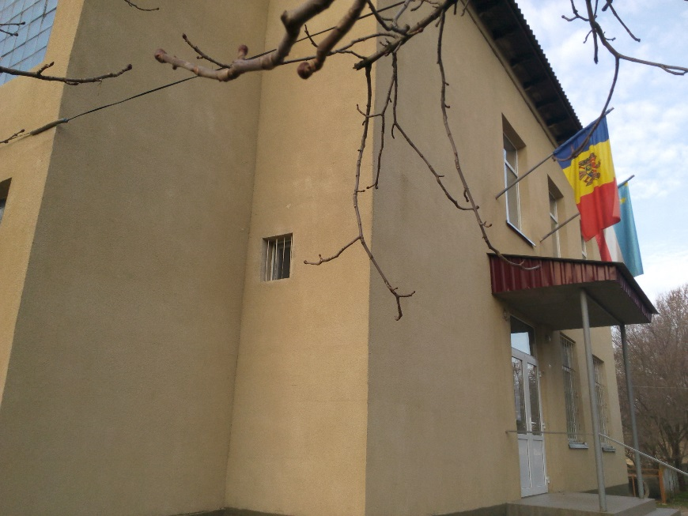
IV. Достижения примэрии на протяжении 2015 года в области генеральной инфраструктуры.
АДМИНЗДАНИЕ ПРИМЭРИИ
За 2015 год в админ.здании примэрии были проведены следующие виды работ:
Утепление стен здания примэрии
Декоративная штукатурка всего здания
Косметический внутренний ремонт
Приобретение мебели
Всего было израсходовано 40000 леев.

Slide 16

ДЕТСКИЙ САД
Детский сад в 2015 году посещали 187 детей, в том числе: 129 детей-в основном здании, 58 детей –в филиале.
В отчетный период в детском саду были проделаны следующие виды работ:
Строительство и ремонт учреждения:
1. Покраска уличного игрового оборудования
2. Косметический ремонт в филиале
3. Замена полов в муз. зале
4. Замена 4 дверей
5. Строительство 2 навесов
6. Утепление стен пристройки и котельной.
7. Перекрытие подвала
8. Перекрытие подземного укрытия
Всего на ремонт израсходовано 64545 леев, в том числе из бюджета учреждения 33045 леев, спонсорские средства – 31500 леев.

Slide 17
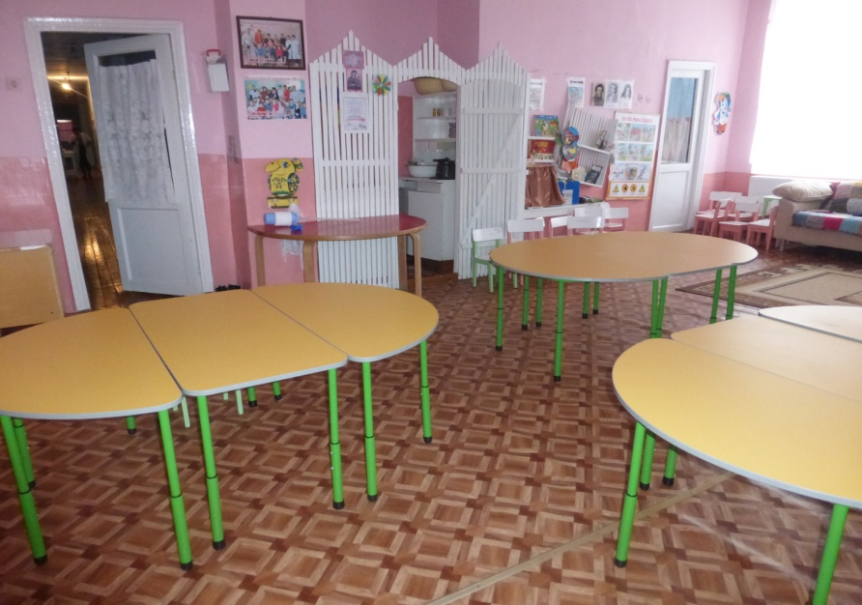
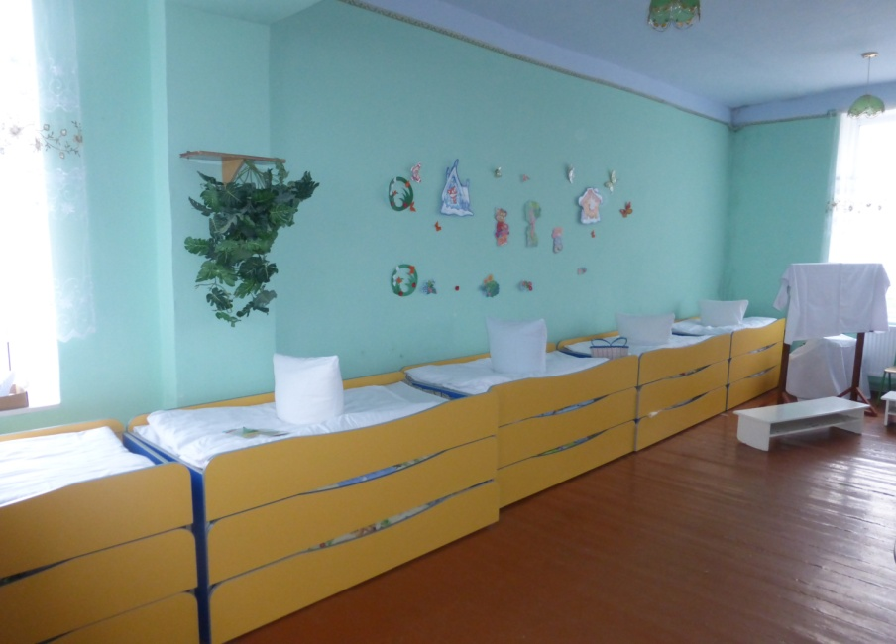
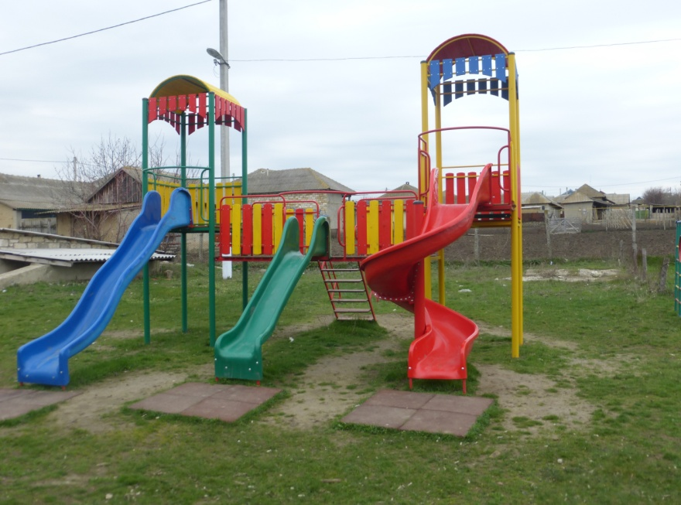
За счет Румынского гранта (FISM) была приобретена мебель
( столы, стулья и кроватки детские) и уличное игровое оборудование на сумму 99537леев.
За участие в проекте «Энергия и биомасса» детский сад получил в качестве приза компьютер «hp pro» , принтер «Сanon» и источник бесперебойного питания на сумму 8 тыс. леев.
Кроме того, хотелось бы отметить спонсоров, которые подарили детскому саду:
ноутбук – Попаз Зинаида Ильинична; холодильник – Чебан Николай Георгиевич; фотоаппарат LUMIX 20Х; активная 2-ух полосная акустическая система SPS 30 -Генов Иван Михайлович.

Slide 18

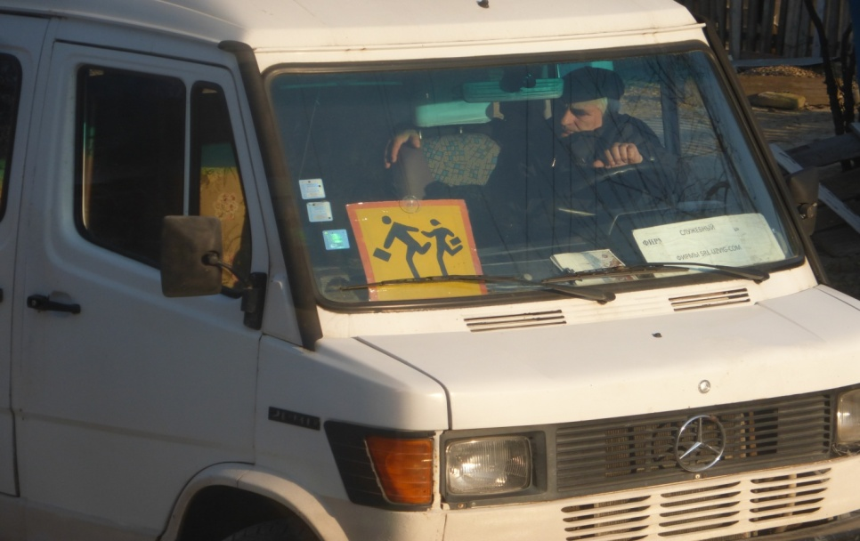
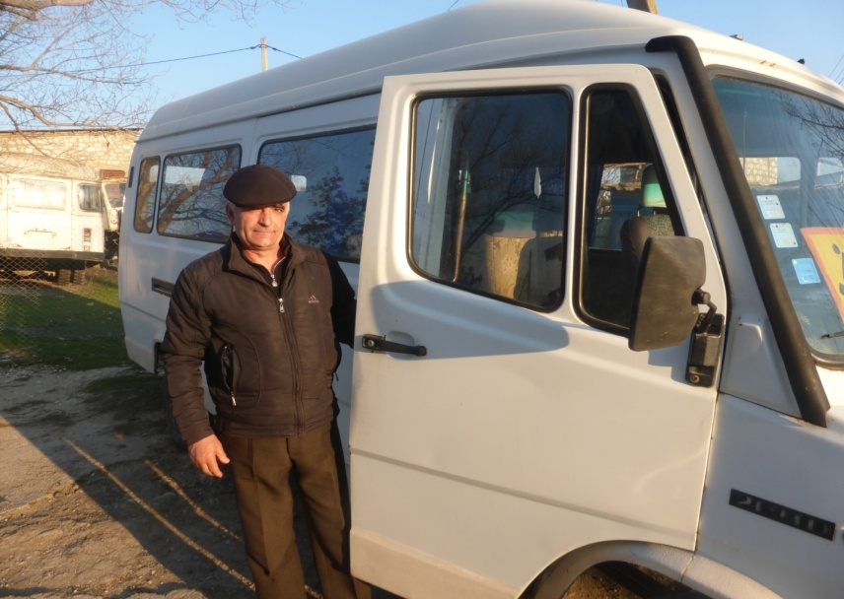
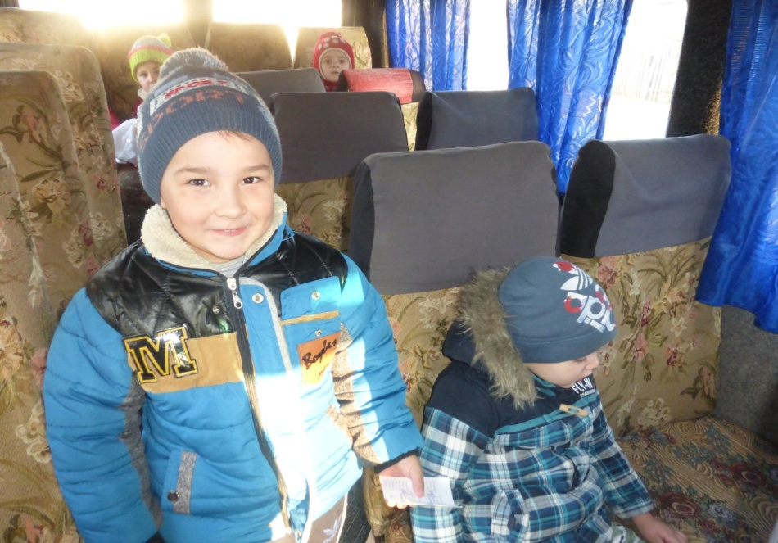
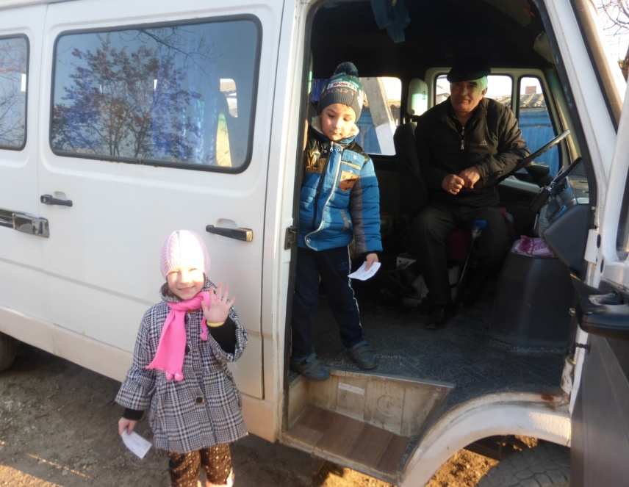
Организован подвоз детей в детский сад

Slide 19

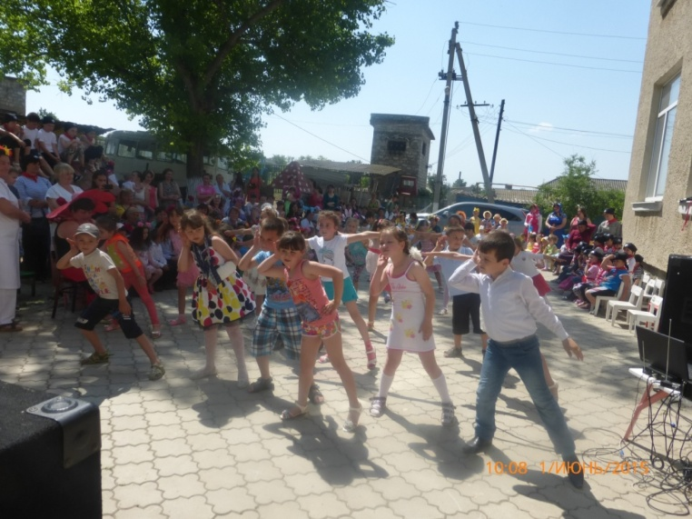
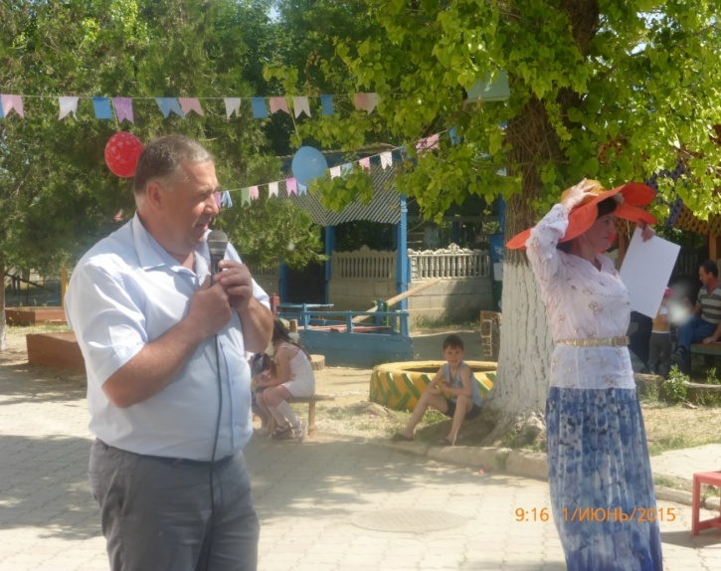
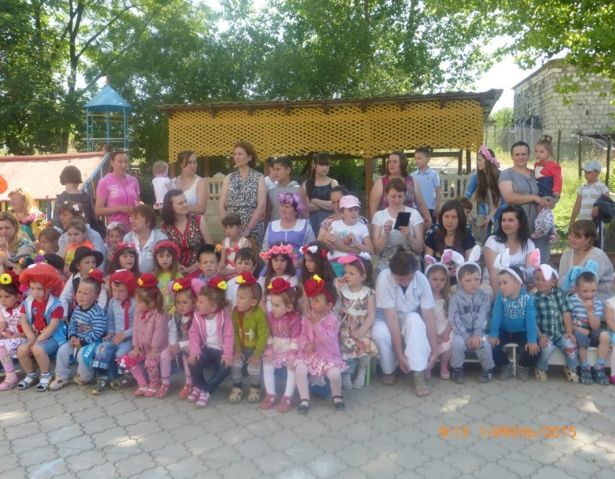
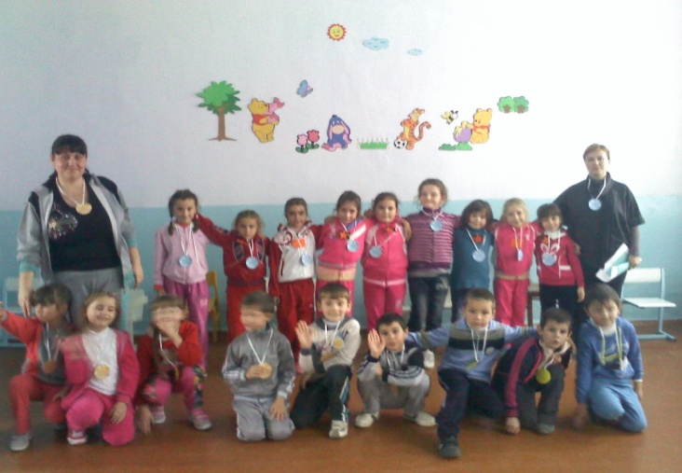
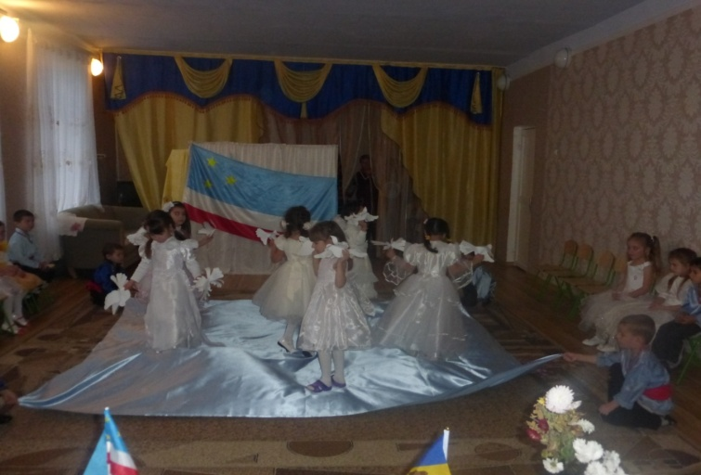
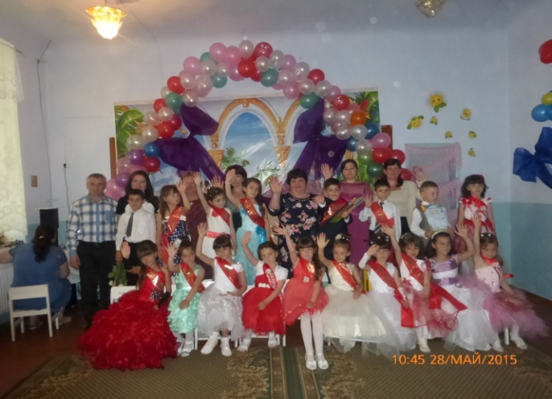
Мероприятия в детском саду
В детском саду №1 «Ромашка», с. Гайдар за 2015 год было проведено около 20 различных развлекательно-познавательных и спортивных мероприятий.
«1 июня – День защиты детей»
«Весёлые старты»
«Мой цветущий край»
«Выпускной бал»

Slide 20
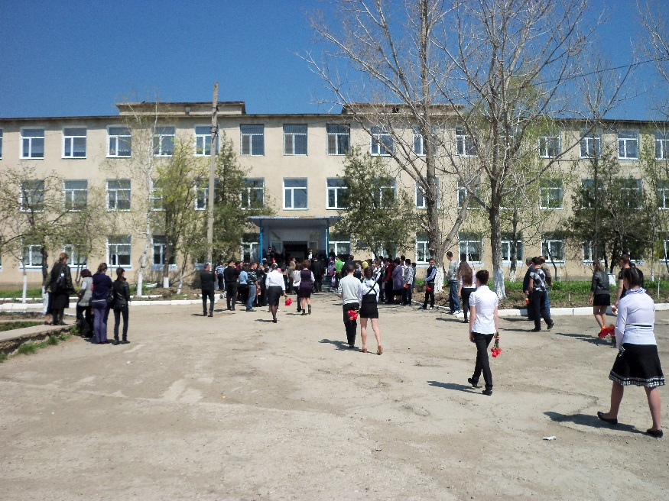
ГИМНАЗИЯ
За 2015 год в гимназии осуществлены следующие виды работ и приобретения:
-ремонт кабинета русского языка и литературы—30 тыс. леев
-ремонт внутренней системы отопления—270 тыс. леев
-приобретены и установлены видеооборудование (2 наружные и 6 внутренние видеокамеры)—на сумму 20 тыс. леев
-приобретён профессиональный фотоаппарат с видеокамерой и диапроектор—19 тыс. леев
-приобретена мебель в 1 кабинет (столы и стулья )—20 тыс. леев
Из дополнительных средств ,посредством при финансовой поддержки Общественного Объединения Родителей и Московского Правительства : оборудованы кабинет русского языка и литературы и читальный зал –на сумму 120 тыс. леев.
-текущий ремонт кабинетов- 10 тыс. леев,
-текущий ремонт холлов и корридоров-10 тыс. леев ,
-текущий ремонт спортзала и актового зала -2 тыс. леев
-строительство наружного туалета для персонала гимназии-5 тыс. леев
-оборудование раздевалки на 2–ом этаже гимназии-12 тыс. леев
- замена электропроводки - 200 тыс. леев.

Slide 21

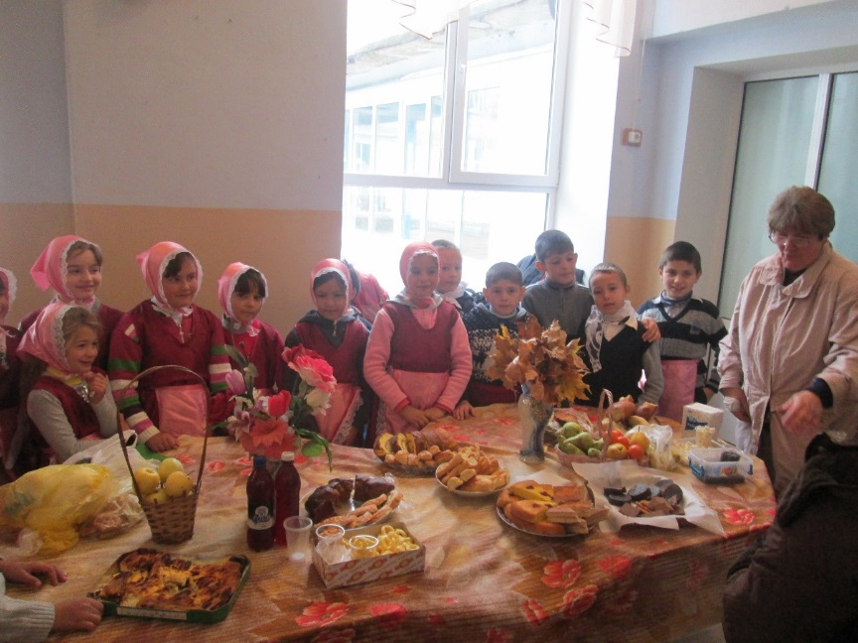
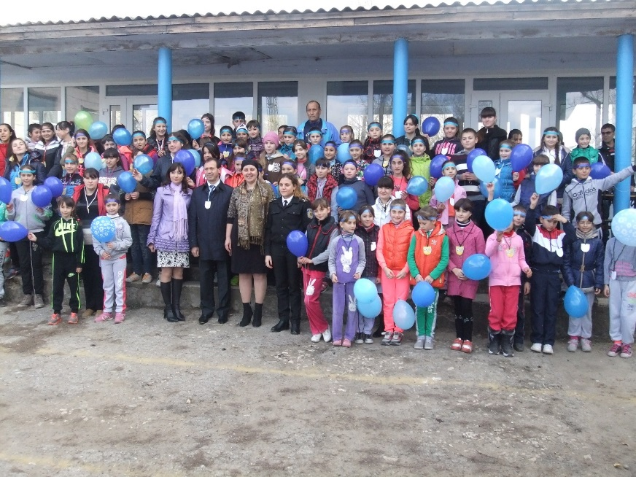
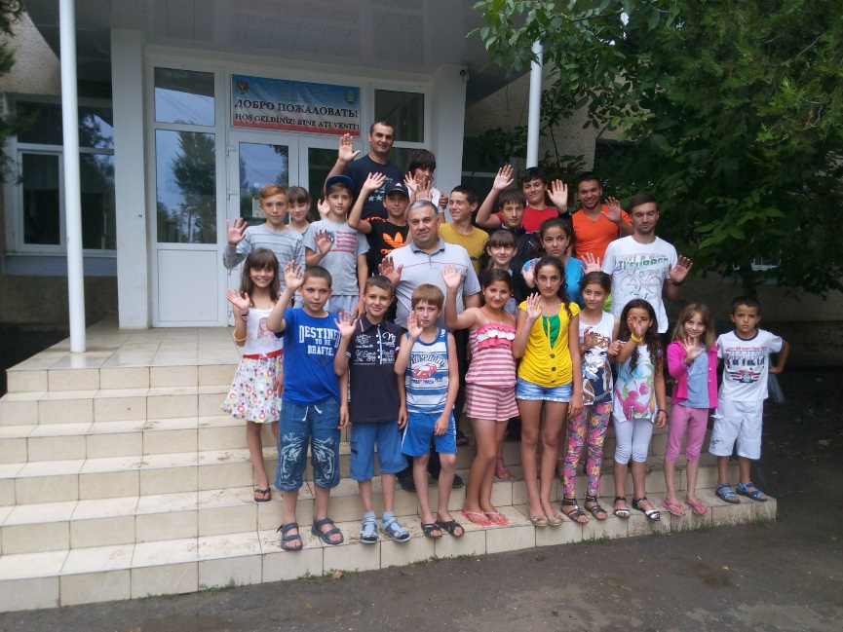
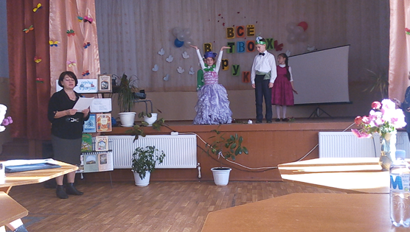
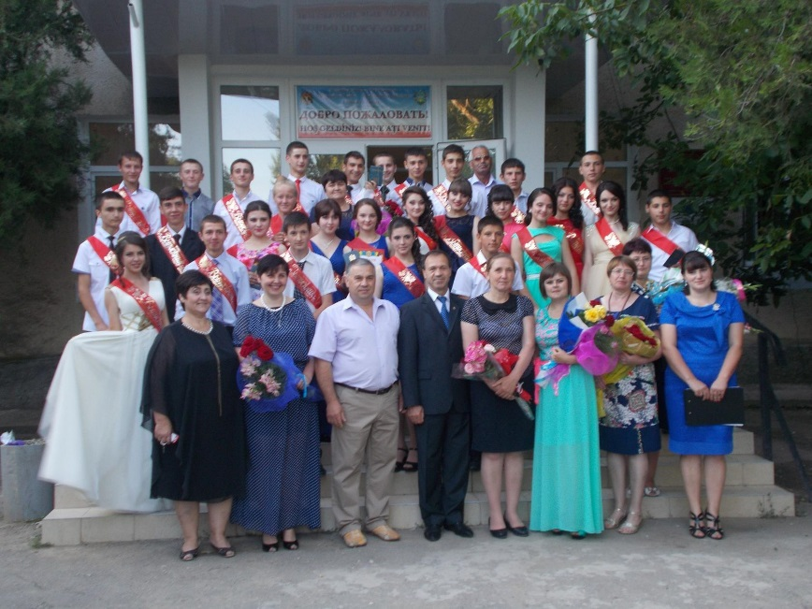
Мероприятия в гимназии
Осенняя ярмарка
«День борьбы с диабетом»
Поездка в лагерь отдыха
«Все в твоих руках»
Последний звонок

Slide 22

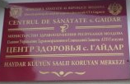
Офис семейных врачей
Прием в офисе ведется согласно графику утвержденному заведующей ПМСУ ЦЗ с 8-00 до 18-00ч по 5 дневной рабочей неделе. По четвергам ведется прием здоровых детей и беременных женщин.
По субботам работает процедурный кабинет по скользящему графику. По будням с 8-00 до 18-00 вызова обслуживаются на санитарной машине. Каждый семейный врач имеет сумку для оказания первой помощи. С 18-00 до 8-00ч утра и в выходные дни вызова обслуживает скорая помощь с Чадыр-Лунги. В офисе имеются: 3 кабинета семейных врачей, лаборатория, кабинет акушерки, прививочный кабинет, кабинет физиопроцедур, процедурный кабинет, кабинет старшей мед сестры, уголок ОРТ, TRIAJ кабинет, 3 котельные и туалет.
Основной принцип работы в офисе- это профилактика и укрепление здоровья населения, а именно:
Онкопрофосмотры
Раннее выявление , контроль и наблюдение за пациентами с артериальной гипертензией
Иммунопрофилактика
Работа с женщинами фертильного возраста
Работа с беременными ( ранний охват до 12 недель беременности, дородовый и послеродовый патронаж)
Посещение одиноких пенсионеров, инвалидов.
Патронаж детей первого года жизни.

Slide 23

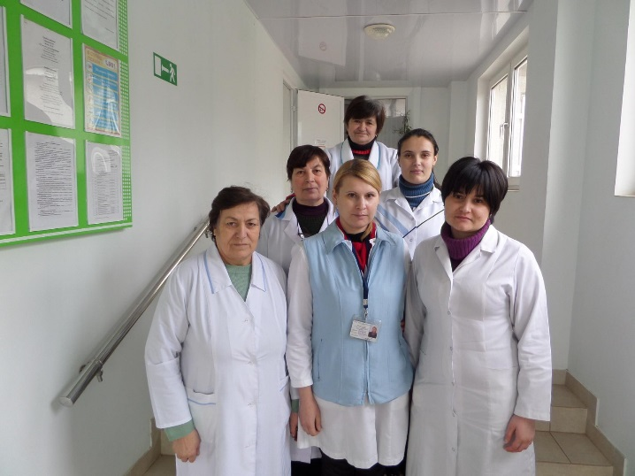
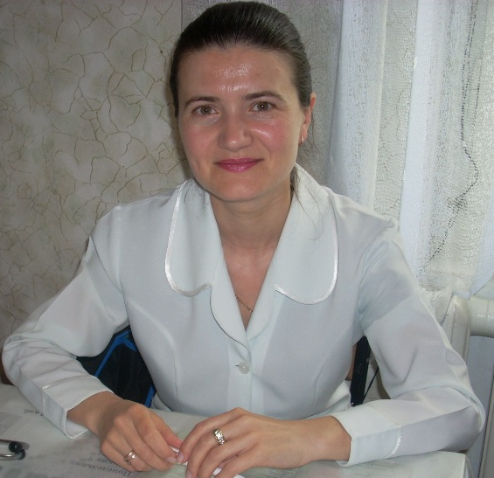
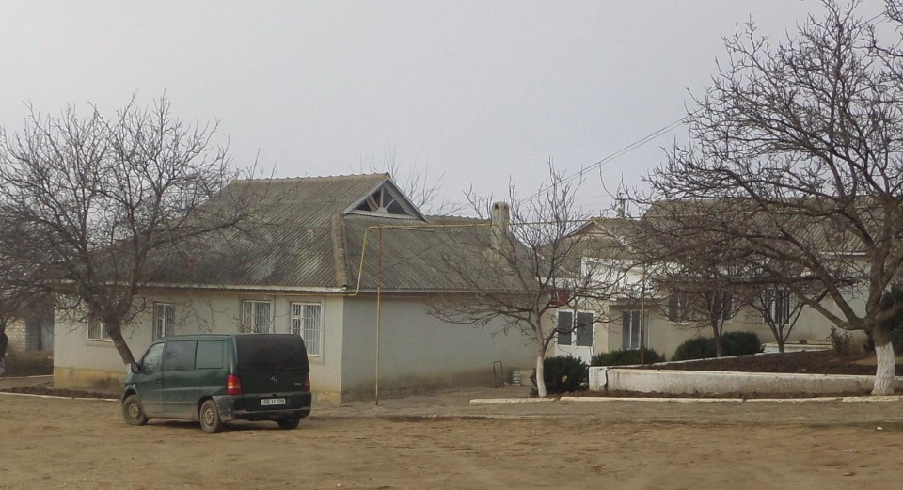
Что было сделано в 2015 г
Обсужденные вопросы на мед совете. 5.- раннее выявление онкозаболеваний -3 случая
Семинар по борьбе с коррупцией. -Ранний охват беременных до 12 недель
Отчетное собрание за 2014 г. -Выявление контроль и наблюдения за пациентами с
Борьба с туберкулезом. артериальной гипертонией и сахарным диабетом
Профилактика СПИДа. - Посещение одиноких пенсионеров и инвалидов
Профилактика ОКЗ. -Патронат детей первого года жизни
Профилактика и борьба с БППП. 6. Получен бутовый камень с примэрии на
2. Курсы усовершенствования и специализации для строительство гаража для санитарной машины
среднего мед персонала на уровне ЦЗ.
3. Выезд узких специалистов в марте и в ноябре 2015 г.
4. Получены 30 глюкометров и розданы диабетикам,
получающим инсулин.

Slide 24
V. Социальная политика
Как и прежде, в истекшем году, примэрией и лично примаром, соблюдались главные принципы работы, где в центре внимания был человек. Потому приоритет был отдан социальным вопросам, оказание социальной помощи малоимущему населению, многодетным семьям, пенсионерам и инвалидам.
На обслуживании социальных работников 16 одиноких пенсионеров.
Итоги деятельности социальной службы:
84 семей получили 208 складометров дров по льготной цене
7 семей афганцев и инвалидов получили бесплатно по
4 складометра дров;
128 семей были оформлены на социальное пособие;
108 семей были оформлены на получение компенсации на отопительный сезон (по 315 лей/месяц);

Slide 25
Динамика выдачи материальной и гуманитарной помощи за 2015 год.
Наименование | Количество человек | Сумма (лей)
Материальная помощь из ФСПН (по заявлениям) | 70 | 49.800
Транспортная компенсация | 474 | 161.279
День инвалидов из ФСПН | 61 | 28.900
День защиты детей из ФСПН | 40 | 14.100
День пожилого человека из ФСПН | 15 | 7.500
Школьники на (1 сентября)из ФСПН | 47 | 16.100
Примэрия- новогодние подарки | 10 | Сладости
Кузнецов Валерий | 24 | Продуктовые пакеты
День защиты детей из примэрии | 16 | Сладости
Молдо-турецкий лицей «Оризонт» | 50 | Мясо по 3 кг.
День пожилого человека из примэрии | 84 | Продуктовые пакеты
Благотворительный фонд «SECERIS» | 119 | Рождест. подарки
Храм села, спорт. мероприятия | 30 | 13.850
Итого: | 1040 | 291.529 +пакеты

Slide 26
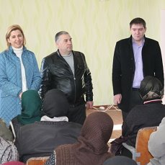
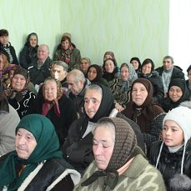
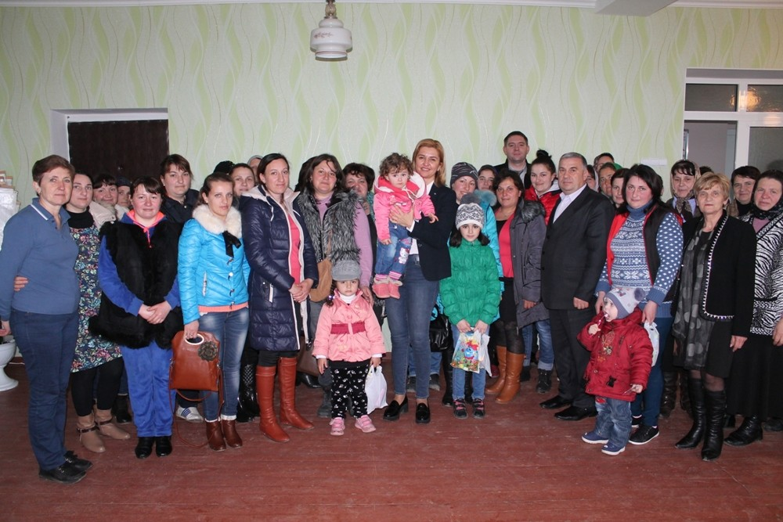
Гуманитарная помощь социально-уязвимым слоям населения
от Башкана Гагаузии Ирины Влах
Регулярно Башканом Гагаузии И.Ф. Влах предоставляется помощь социально-уязвимым слоям населения: инвалидам, многодетным семьям, пенсионерам.
В 2015 г.от Башкана получили подарки 120 инвалидов и пенсионеров и 45 многодетных семей.

Slide 27
Получатели пенсий и пособий на 01.01.2016 г.
Получатели пенсий и пособий
967 чел.
Инвалиды
463 чел.
Пенсионеры по возрасту
450 чел.
инвалиды детства до 18 лет -
18 чел.
Инвалиды
1-ой гр. – 32 чел.
Инвалиды
2-ой гр. – 382 чел.
Инвалиды 3-ей гр. – 33 чел.

Slide 28
VI. Землеустройство
Земельный фонд с. Гайдар
4 079,47 га
Земли частной собственности 3 462,28га 2249 обл.земель
Индивид 662 га
93 Крестьянских хозяйств
766 га
Земли публичной собственности
617,19га
Пастбища 518 га
Земли резервного фонда 226,75 га
5 обществ с огран ответств.
2039,70 га
Земли водного фонда 65 га
Аренда 33,41 га
Публичн собств. 31,59 га
Земли лесного фонда 415,24 га
Гос собственность 347,1 га
Публичная собств. 68,14 га
Земли пром-ти,транспорта и связи
25,66 га

Slide 29
Структура земельного фонда примэрии села Гайдар

Slide 30

Распределение земель по с/х предприятиям
№ п/п | Наименование предприятия | Всего, га | Пашня | Виноградники, га | Сад, га
1 | ООО «Айдар-Мерасы» | 1076 | 970 | 65 | -
2 | ООО «Узвиг - Ком» | 727 | 684 | 29,3 | 14,7
3 | ООО «Топал - Берекет» | 113,2 | 100,5 | 12,7 | -
4 | ООО «Месут-Агро» | 114 | 114 | - | -
5 | ООО «Меделян-Агро» | - | - | 41,8 | -
6 | КХ «Капсамун Георг Авр» | 271 | 262 | 9 | -
7 | КХ «Гагауз Иван» | 31,62 | 30,7 | 0,9
8 | КХ «Курдогло Илья» | 17,8 | 13,0 | 4,84 | -
9 | КХ «Терзи Николай» | 10,4 | - | - | 10,4
10 | Другие к/х (93) | 766 | 704 | 62 | -
11 | индивидуалы | 622 | 601,1 | 21,9 | -
 | Итого: | 3462 | 3139 | 233 | 25,1

Slide 31
Земельные проблемы
В результате реализации программы «Пэмынт» по консолидации с/х земель в 2007 г. владельцы земельных участков получили обезличенные титула, т.е. без указания места расположения участков. По данной причине ущемляются права собственников, они не могут воспользоваться субсидиями, предоставляемыми государством для поддержки и стимулирования с/х производителей.
После долгих дискуссий, была достигнута договоренность с Институтом Земельных отношений и кадастра по составлению нового проекта с/х земель и изготовлению новой карты. Но для этого нужны большие финансовые затраты. Необходимо изыскать средства.

Slide 32
Сельхозпроизводство
Итоги объезда полей
05 июня 2015 г. спец. комиссией был организован местный объезд полей, по результатам которого было выявлено, что состояние полей хорошее, практически во всех агрохозяйствах показаны высокие результаты по состоянию с/х культур. Комиссией были присвоены места отдельно для крупных агрохозяйств, и отдельно по крестьянским хозяйствам.
Особенно необходимо отметить следующие агрохозяйства, занявшие призовые места, а именно: ООО «Uzvig-Com», ООО «Aydar-Merasî», ООО «Topal-Berechet» , к/х «Терзи Николай», к/х «Чеботарь Вячеслав», к/х «Киося А», к/х «Капсамун Г» ,п/х «Куру Ф.С.», п/х «Калпакчи Д.И.», п/х«Чебан Н.И.»

Slide 33
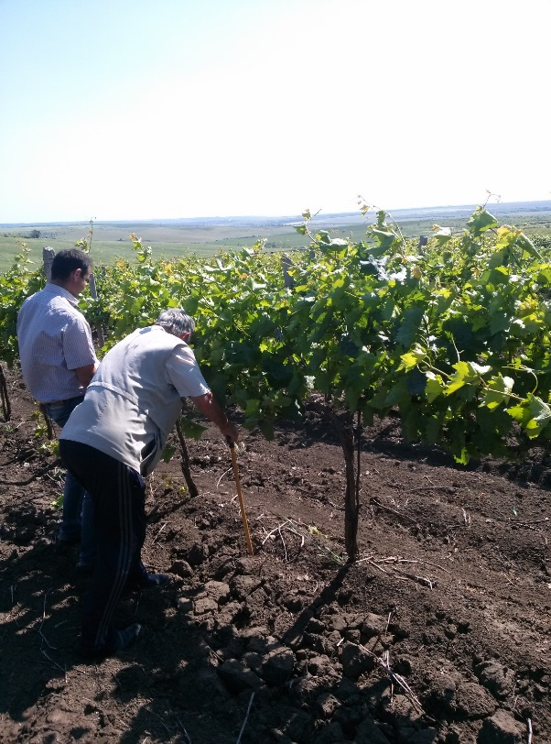
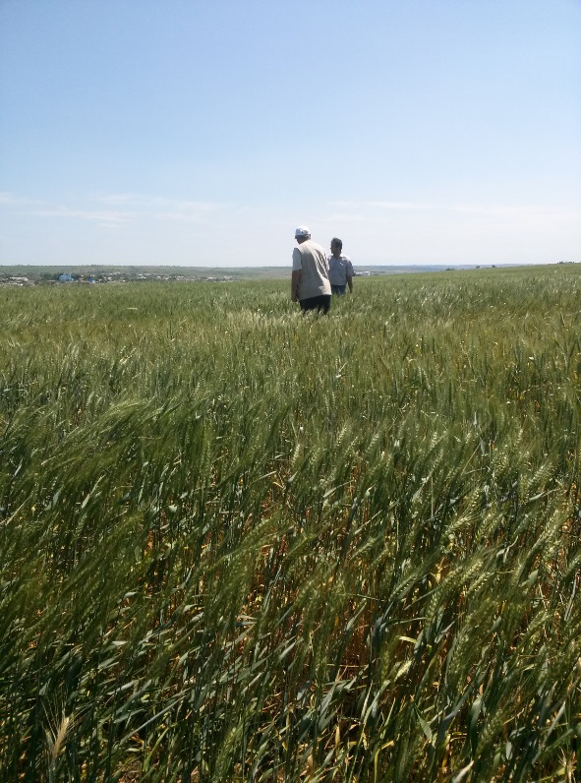
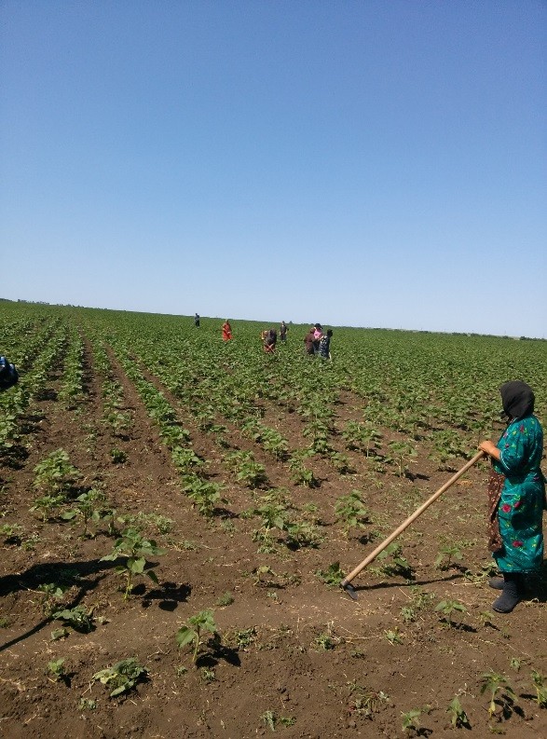
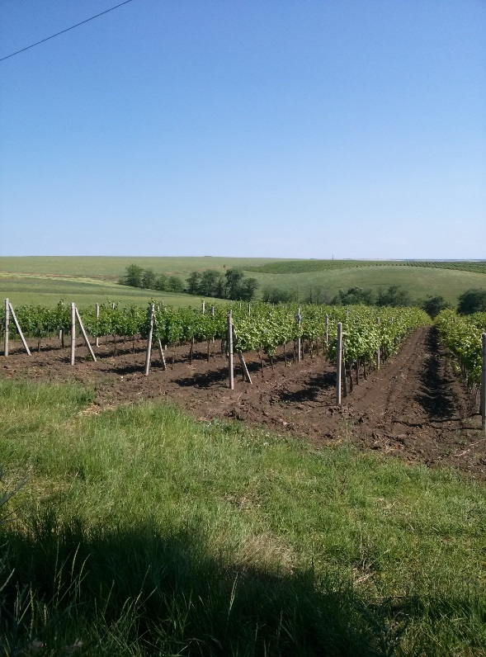
Объезд полей
Отмечена хорошая работа следующих сельхозпроизводителей:
Узун Н. И. (Попаз З. И.), Топал Г.Н, Капсомун Г.Г, Чеботарь В.И., Капсомун Д.Г., Гагауз И. Н., Куру Ф.С., Киося А.С., Узун Д.Г, Калпакчи Д.И., Чебан Н.И.,
Маджар Н. Г. и др.

Slide 34
VII. Налоги и сборы
Вид налога | 2015 г.
 | Начисл. | Собр. | % вып.
Земельный налог | 23836 | 23121 | 97,0
Налог на недвижимость | 14232 | 14136 | 99,3
Налог на неопределивш. | 43834 | 44912 | 102,5
Налог на КФХ | 45018 | 45305 | 100,6
Налог на пастбища | 1580 | 1874 | 118,6
Итого по налогам | 128500 | 129348 | 100,7

Slide 35
Недоимка за 2015 год составляет 3433,35 лей , переплата -2995,04 лей. Поступила недоимка за предыдущие годы в сумме 1855,89 лей.
Из крупных с/х предприятий земельный налог не оплатило ООО «Месут-Агро» в сумме 6397 леев, из начисленных 8476 леев.
На территории села зарегистрировано 93 Крестьянских Хозяйства(КХ) ,на которые начисляется сбор на благоустройство территории-10 лей. Начислено 610 лей, т.к. учредители 32 КХ- пенсионеры, которые освобождаются от данного сбора.
Торговые предприятия
В 2015 году на территории села действовало 3 мельницы, 11 торговых предприятий ,из которых 8 предприятий работали на кассовых аппаратах, 3 на налоговом свидетельстве. Поступление от предприятий , работающих на налоговых свидетельствах согласно начисления составило 18,7 тыс. лей. По статье 122,30 «Сбор за размещение объектов торговли» было начислено и поступило 52,4тыс. лей.
Патенты
В течение года действовало 17 предпринимательских патента .По статье 121,37 «Предпринимательский патент» было начислено и поступило 10125 лей

Slide 36
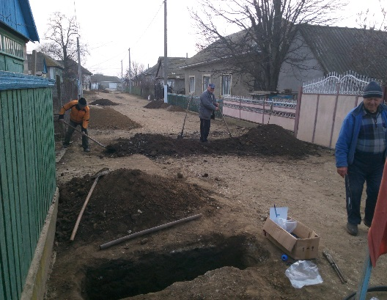
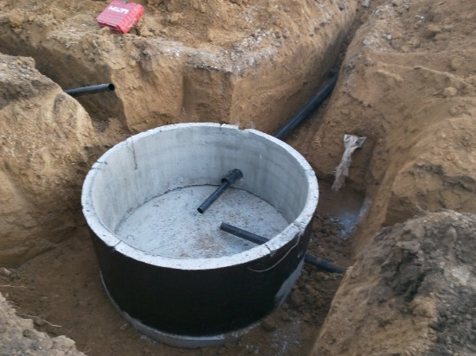
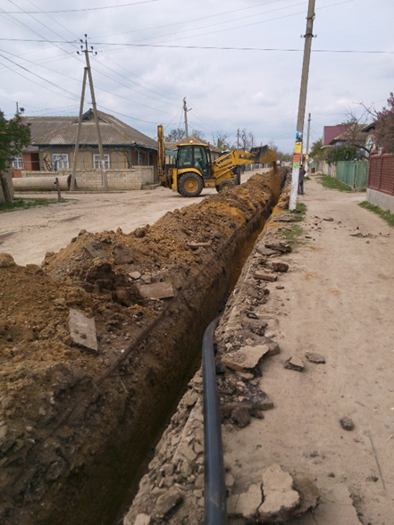
VIII. Коммунальное хозяйство
МП «Aydar-Suyu»
За 2015 год была проделана следующая работа:
Организован вывоз мусора (еженедельно по 3 рейса)
Замена глубинного насоса скважины №677, восстановление паспортов и формировки участков 3 скважин за счет
контрибуции, выделенной Исполкомом Гагаузии. (29768 леев)
Спонсорами было выделено более 14 тыс. лей (по одному баку
воды) для социально -уязвимых семей.
Реализация проекта строительство водопроводных сетей, проложено 20 км новых водопроводных сетей и 10 колодцев.
На основании распоряжения примара и решения совета о недоверии руководителю МП «Aydar-Suyu» Александрову И.В. произведена проверка финансовой деятельности муниципального предприятия, материалы по данному делу находятся в процессе расследования.
Задолженность абонентов по мусору составляет более 13 тыс. лей
- По з/плате 95тыс лей
-По налогам 35тыс лей
-Долг перед поставщиками 44 тыс. лей

Slide 37
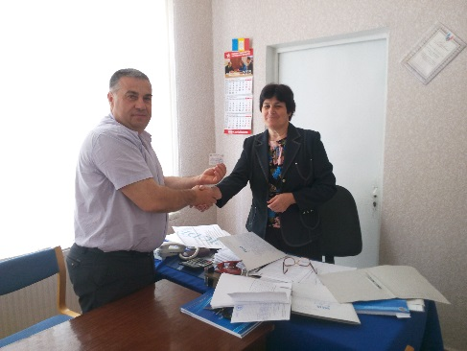
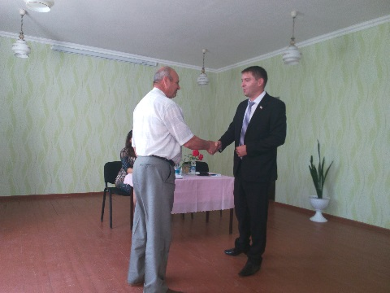
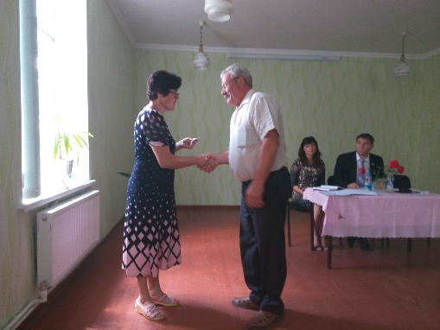
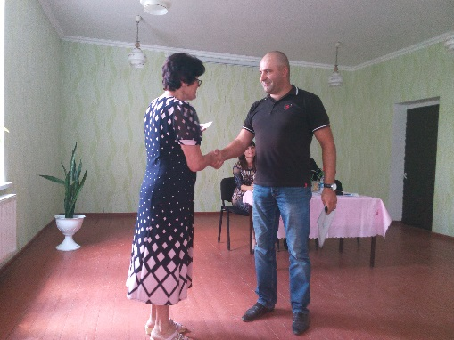
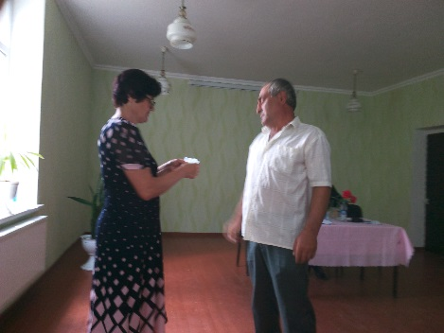
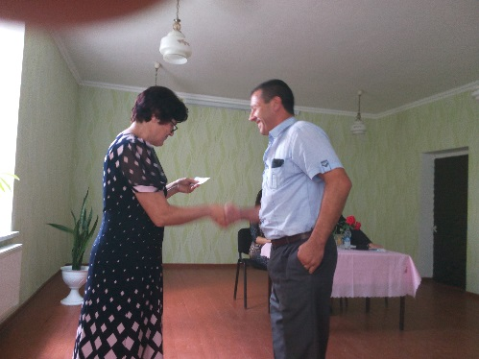
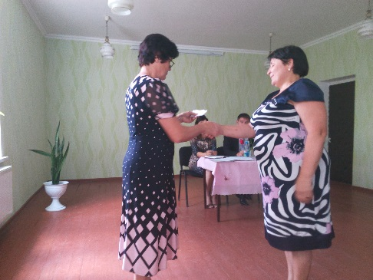
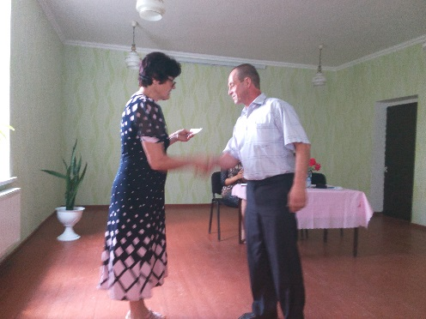
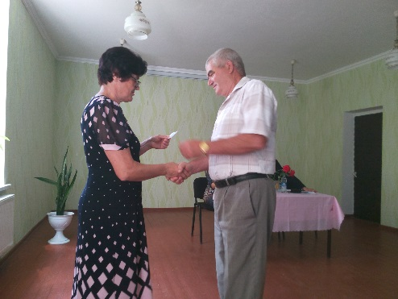
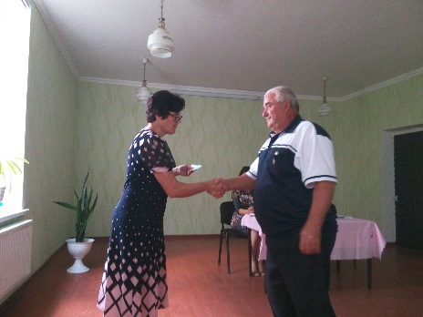
Местные выборы -2015 г.
Новый состав советников.
Беженарь Илья Х. –председатель совета , Балканы Федор Х. зам. председателя совета, Куру Николай Х., Драган Петр Ив.,., Гагауз Иван Н., Топал Георгий Н., Челак Илья Д., Чеботарь Пантелей Х., Хаджи Георгий Ф., Капсамун Петр К., Топал Матрена Н, Курдогло Варвара Д.,
Гагауз Варвара П.

Slide 38
IX. Деятельность местного совета за отчетный период
В новом созыве было проведено 8 заседаний совета, на которых рассматривались и выносились решения по вопросам, касающимся: организации вывоза мусора, водоснабжения; уличного освещения; земельных споров; выделения средств; организации перевозки детей в детский сад; проведения проверки финансовой деятельности МП «Aydar-Suyu» и др.
Заслушивались: информации специалистов о проделанной работе; информация о ходе проведения ремонтных работ и готовности к отопительному сезону учреждений Народного образования; информация специалистов по сбору налогов о поступлении налогов и сборов в 2015 г.; регулярная информация примара и подрядчика о ходе проведения работ по проекту водоснабжения и др.
Были утверждены: мероприятия к « 210 –летию основания села Гайдар» ; принятие участия в проекте «Создание интегрированной системы по управлению отходами в Южном Регионе Развития»; основные требования для абонентов при подключении к сетям водопровода; земельный отчет за 2015 г.; ставки налогов и сборов на 2016 г.; бюджет на 2016 г.; план работы совета на I полугодие 2016 г.
Принимались конкретные решения и заслушивалась информация о выполнении некоторых из них . Принятые советом решения в основном исполнялись. Но в то же время, имеются ещё не до конца решенные вопросы по водоснабжению, уличному освещению и др. Продолжаются судебные разбирательства между советом и ООО «Айдар-Мерасы» по земельным вопросам.

Slide 39
Классификация совершенных преступлений
№ | Совершено преступлений | Всего | Раскрыто | Нераскрыто
1 | Всего | 25 | 15 | 10
2 | Кражи | 16 | 8 | 8
3 | Хулиганства | 2 | 2
4 5 6 7 8 9 10 | Убийство Разбой Угон а/т По линии ГАИ Разыскиваемые 187 админпротоколов: наложено штрафов: 43.800 | 2 1 1 1 6 | 2 1 1 1 2 | 4

Slide 40
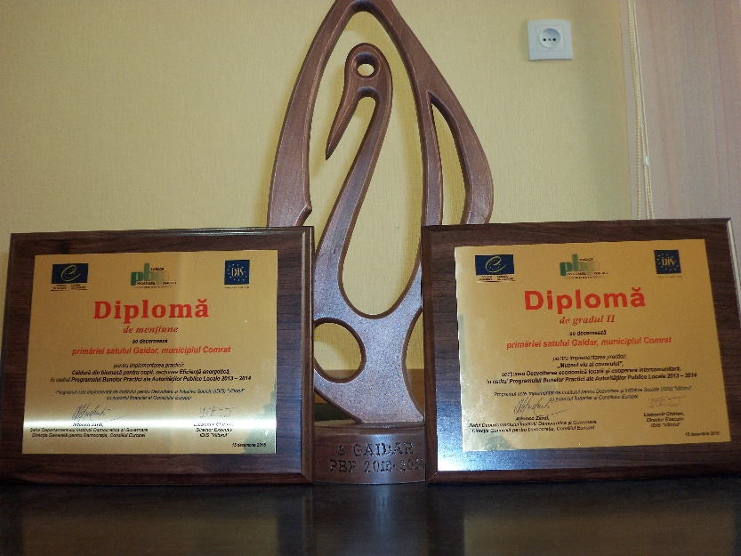
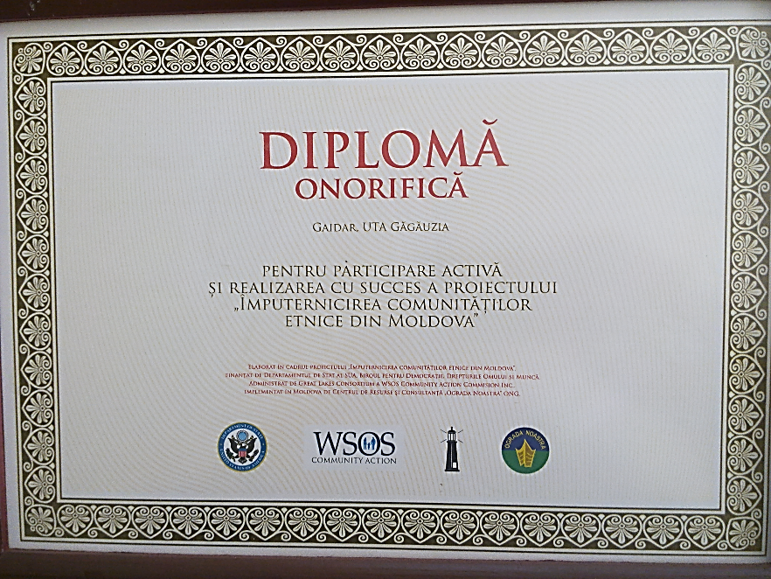
X. Поощрения и награды
В результате участия в конкурсе «Успешных практик», примэрия села Гайдар была награждена дипломами по двум номинациям: местное экономическое развитие (за проект «Живой музей ковроткачества») и энергоэффективность (за проект «Детям тепло из биомассы»), а также удостоена высшей наградой «Аистом счастья» и получила статус «самых лучших практик».
За активное участие в проекте «Развитие потенциала национальных меньшинств в Р. Молдова» примэрия села Гайдар была награждена дипломом «Ograda Noastra» и организацией Сообществ из США.

Slide 41
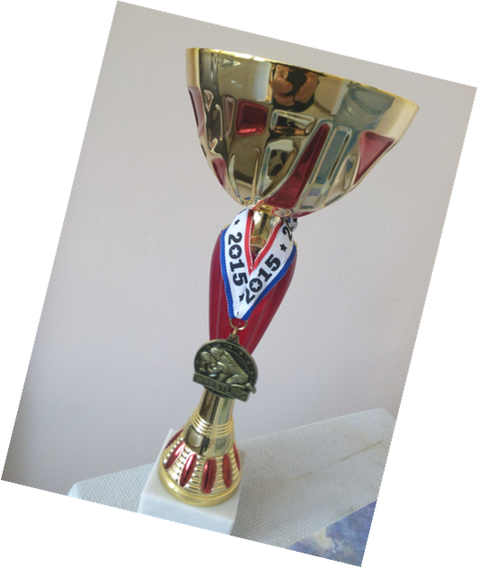



Главный приз - первое место за участие во
II Международном турнире по вольной борьбе «Кубок села Гайдар»
Благодарность за активное участие в «Фестивале вина-2015» и диплом победителя конкурса «Лучшая каурма»

Slide 42
XI. Культура и спорт
Дом культуры
За 2015 год была проведена определенная культурно – массовая и спортивная работа, организовано более 20 мероприятий, в том числе: рождественские колядки, праздничный концерт, посвященный Международному Женскому Дню, участие в региональном конкурсе «Восходящие звезды Гагаузии», участие в региональном конкурсе «Серебряный голос Гагаузии», турнир по шашкам и настольному теннису среди взрослых и детей.
Организованы спортивные и культурно – массовые мероприятия, посвященные Национальному Празднику «Хедерлез», «инсценировка военной песни», международный турнир по вольной борьбе «Кубок Гайдар», дегустация вин.
День защиты детей: концерт, конкурсы; концерт В. Юга, посвященный открытию Часовни при въезде в село, спортивные мероприятия: мини-футбол, настольный теннис, шашки и др.
Международный Фестиваль ковров «Гагауз килимнери», культурно-массовые и спортивные мероприятия, посвященные Дню Пророка Илии: открытие спортивной площадки, открытие «Парка моей мечты», концерт, конкурсная программа, спортивная программа, Спортивно – массовые мероприятия, посвященные «Храму села»: концерт, спортивные состязания, участие в Национальном фестивале подворий «Касым 2015», участие в Национальном Фестивале «Коворул дорул», г.Кишинев, праздничный концерт, посвященный Дню образования Гагаузии и др.

Slide 43






Мероприятия Дома культуры
День вина в Комрате

Slide 44



Ковроткачество
Ковры ручной работы - гордость Гайдар. В сельском доме культуры при поддержке фонда SOROS несколько лет назад открылся живой музей ковроткачества. Помимо истории этого ремесла в музее можно получить уроки по изготовлению сначала нити из овечьей шерсти, а потом уже из этих нитей - настоящих ковров, точно таких же, какие ткали прабабушки 150 лет назад.
В 2015 году на заказ были изготовлены 40 экземпляров сувенирных ковриков для Англии, Америки, Турции, Исполнительного Комитета Гагаузии, Народного Собрания Гагаузии, Администрации г. Чадыр-Лунга, примэрии села и др.

Slide 45



Заключение договора о побратимстве с селом Генерал Киселово, Община Волчи дол (Болгария)
Цель – развитие разностороннего сотрудничества, деловых связей в области туризма, эксурсионной и выставочно-ярмарочной деятельности.

Slide 46



Мероприятия села
Презентация книги «Село Гайдар - веков связующая нить»
Содержание книги отражает историю села Гайдар. Издание составлено на основании исторических документов, раскрывающих о жизни села с 1787 по 2014 год
Автор - Федор Куру собирал информацию и составил подробные родословные древа первых гагаузских семей, поселившихся в Гайдарах.
«Эта книга является настоящей летописью села. Из новой книги можно узнать, как жили гагаузы 200 лет назад. Невозможно оспорить научную ценность этой книги. Без сомнения, она привлечет внимание ученых-историков и станет для них источником уникальной информации».
Книга «Село Гайдар - веков связующая нить» содержит 23 раздела и 600 страниц. В ней размещено более 300 фотографий.
С местного бюджета выделено 30.000 лей

Slide 47






III фестиваль ковров Gagauz kilimneri
В нашем селе в очередной 3 раз прошел фестиваль ковров Gagauz kilimneri. Основная цель - возрождение национальных традиций ковроткачества, пропаганда и развитие национальной культуры, привлечение туристов и обучение подрастающего поколения.
Организаторами фестиваля выступили Ассоциация работников культуры, спорта и молодежи Tineretul Gaidar, Министерства культуры РМ, Исполком, Народное собрание, научно-исследовательский центр имени Маруневич, а также мэрия села Гайдар. Было около 90 участников Фестиваля. Кроме того, в Фестивале ковров принимали участие гости из Болгарии (90 человек), Турции, России и др.

Slide 48






День вина

Slide 49





Учения по гражданской защите
В соответствии с Планом подготовки Гражданской защиты , 19 июня 2015 г. на территории села Гайдар были проведены учения по Гражданской защите на тему: « Действия руководящего состава и сил ГЗ села Гайдар» по организации работ по ликвидации последствий землетрясений, наводнений, производственных аварий и эпизоотий. Учения проводились на двух учебных точках: ДК и примэрия.

Slide 50






Открытие «Парка Моей мечты»

Slide 51






Гости села

Slide 52



Достижения в области спорта
II Международный турнир по вольной борьбе «Кубок села Гайдар»
27 июня состоялся II Международный турнир по вольной борьбе «Кубок села Гайдар», в котором принимали участие представители Молдовы, Украины, России, Румынии, Турции, США. Целью турнира является воспитание молодежи, популяризация вольной борьбы, повышение спортивного мастерства, укрепление дружеских связей, а также отбор лучших спортсменов Гагаузии для поступления в спортивный лицей. Юные борцы села Гайдар проявили себя, завоевав призовые места. Всего было выделено 10.000 лей на спорт-мероприятия.

Slide 53






Slide 54






Открытие футбольной площадки
Между Ассоциацией работников культуры, спорта и молодежи «TINERETUL GAIDAR» в лице председателя Баку Ф.Д. подписан договор с подрядчиком ООО «Амборио» Кисеев Н.Н о начале строительстве поля для мини футбола, где сметная стоимость составляет 401056 лея.
Постановлением Исполкома Гагаузии №15/20 от 01.05.2014г было выделено гуманитарное дизельное топливо 19562 кг которая была реализована для строительства поля.
Также федерацией футбола РМ было выделено искусственное покрытие на сумму 175914 лей.

Slide 55

XII. Реализация инвестиционных проектов
№ п/п | Наименование проекта | Фонд организация- спонсор | Бюджет проекта ( лей)
 |  |  | всего | освоенные
1. | «Парк моей мечты», благоустройство территории и создание парковой зоны на площади 1900 м² | Ograda Noastră | 98 000 | 98 000
2. | Содействие в участии молодежи в процессах принятия решений и общинного развития в сельских местностях Гагаузии. (Чешский проект с участием школьников) | SUCCES CARITAS | 2500 | 2500
3. | Проект «Новатека» по оснащению сельской библиотеки. | Программа «Новатека» | 119000,00 | 119000,00
4. | Энергия и биомасса (отопление ДК) | Энергия и биомасса | 81000 $ | 32000,00
5. | Приобретение спортинвентаря и мебели в Д/Сад | ФИСМ | 105386,41 | 105386,41
6. | Строительство водопроводных сетей. | Экологический фонд | 4901950,0 | 3900000,0

Slide 56



Проект «Новатека» по оснащению сельской библиотеки.
В результате участия в программе «Новатека» приобретена современная
техника для оснащения сельской библиотеки (5 компьютеров, один принтер), что позволит посетителям наряду с библиотечным Фондом использовать и электронную версию, Интернет и т.д.

Slide 57








XIII. Экология и благоустройство
Строительство часовни в честь Пророка Божьего Илии с. Гайдар
05.03. - 02.08. 2015г
Строительство часовни велось благодаря инициаторам и спонсорам: Капсамун Валерий, Гарбалы Руслан, Попаз З.И., Капсамун Иван Ил., Узун Владимир Фед. Капсамун Петр Г.
и мн. др.
Общая стоимость
составила около
100000 леев.

Slide 58





Мемориал жертвам голодомора
Благодаря организационным мероприятиям Совета
Старейшин, а именно Куру Ф.С., Чебан Г.Н., Гагауз М.А., женсовета, в частности Дергач М.П., Узун И.И. и др. ,при финансовой поддержке населения был установлен мемориал жертвам голодомора. Финансовые средства в сумме около 90 тыс. леев были собраны от населения, в том числе на10 тыс. леев была оказана спонсорская помощь депутатом НСГ З.И. Попаз . Благодаря чему 90% работ завершено. Хочется отметить таких спонсоров, как: Стоянов Ю.Д, Куру Ф.С., Чебан Г.Н., Терзи Н.В., Капсамун П.К.,Дергач М.П., Капсамун Г.Д., Беженарь Ник.Ив., Капсамун Ирина Х. , Кывыржик Лаз. Вас., Маджар Ник.Г., Кара Алекс. Ив, Узун Влад.Ф., Калак Илья Ал. и мн. др.

Slide 59









Строительство парка
Благодаря участию в проекте Оgrada Noastră, организационных мероприятий инициативной группы, а также при финансовой поддержке примэрии, населения, экономических агентов (Попаз З.И. Стоянов И.Г., Топал Г.Н, Капсамун П.К., Курдогло В.Д., Капсамун Д.Г. и др.), кандидатов в Башканы, OOO «Uzvig-Com» и волонтерского труда работников организаций: примэрии, детского сада, Дома культуры, гимназии, учащихся и граждан села.
Затраты составили
97 000 леев.

Slide 60






Приобретение дорожных ЖБ плит, устройство щебеночной дороги и озеленение села.

Slide 61
XIV. Задачи на 2016 год
1. Завершить строительство проекта «Тепло культурного центра», проект «Энергия и биомасса»
2. Завершить реконструкцию отопления ДК 1 этажа и спортивного зала
3. Для централизованного отопления гимназии, филиала ДС и ДК, параллельно котельной на биомассе, изыскать средства на строительство котельной с энергоэффективными котлами на газе
4. Создать пожарно- постовую службу при примэрии
5. Завершить в натуре распределение земель всех категорий с изготовлением проекта и выдачей титулов через проектный институт
6. Вывоз твердых ядохимикатов
7. Привлечение инвесторов и работа с грантами

Slide 62

Заключение
В 2015 году примэрии совместно с советом старейшин, женсоветом, депутатом НСГ З.И.Попаз, советниками, экономическими агентами, руководителями учреждений ,советом афганцев и населения, удалось сделать следующее:
реализовать проекты ,открытие парка, футбольного поля, Часовни при въезде в село, компьютеризировать библиотеку, благодаря Ф.С. Куру и П.А Чеботарь издать книгу о селе, организовать перевозку детей дошкольного возраста в детский сад.
Также подходит к концу строительство мемориала жертвам голодомора , организован вывоз мусора в селе, сформирован участок и произведены первоначальные работы по строительству памятника афганцам, построено 20 км новых водопроводных сетей и 10 колодцев, произведен наружный ремонт здания примэрии, приобретена мебель для примэрии и детского сада .
Запроектирована и произведена экспертиза проекта канализационных сетей и сооружений, частичный ремонт улиц: Суворова, Степная, Ленина. Проведен Фестиваль ковров, и занимали призовые места в различных мероприятиях, заключен договор побратимства с селом Генерал Киселово, община Волчий дол; погасить исторический долг в сумме 92.000 леев по реконструкции теплотрассы гимназии и многое другое.

Slide 63

К сожалению, в 2015 году не удалось сделать:
Завершить строительство водопроводных сетей по причине отсутствия финансирования со стороны Экологического фонда, в результате чего население осталось без водопроводных сетей, что обходится очень дорого доставка воды баками .
Отсутствие должного контроля над МП « Айдар- Сую» привело к хищению, как денежных средств, так и воды со скважины руководителем и работниками предприятия.
Примэрия, из-за отсутствия финансирования с центрального бюджета, недополучила трансферты на сумму более 300 тыс. леев, а также по причине несвоевременного перечисления финансовых средств Министерством Финансов и Экологическим Фондом образовались долги в сумме более 400 тыс. леев. Небольшая сумма была перечислена 30 декабря, но платежные поручения не могли быть проведены, в связи с тем, что казначейство работало до 25 декабря.
Над этими и другими проблемами мы в настоящее время продолжаем работать. И думаем их разрешить.

Slide 64

Благодарность
Хотелось выразить благодарность за активное участие в мероприятиях, комиссиях и общественных делах села депутату НСГ Попаз З.И., председателю совета Беженарь И.Х., советникам Балканы Ф.Х., Хаджи Г.Ф., Капсамун П.К., руководителям и коллективу женсовета, совета старейшин, Д/сада , гимназии, ДК, семейным врачам Слав Н.Н и Акбаш А.Х.
Особую благодарность выражаю коллективу примэрии за работоспособность и сплоченность.

Slide 65

Спасибо за внимание!
2016 год
Примар села Гайдар
И.Г. Киося

